Slide 1






CHÀO MỪNG CÁC EM ĐẾN VỚI BÀI HỌC NGÀY HÔM NAY!

Slide 2


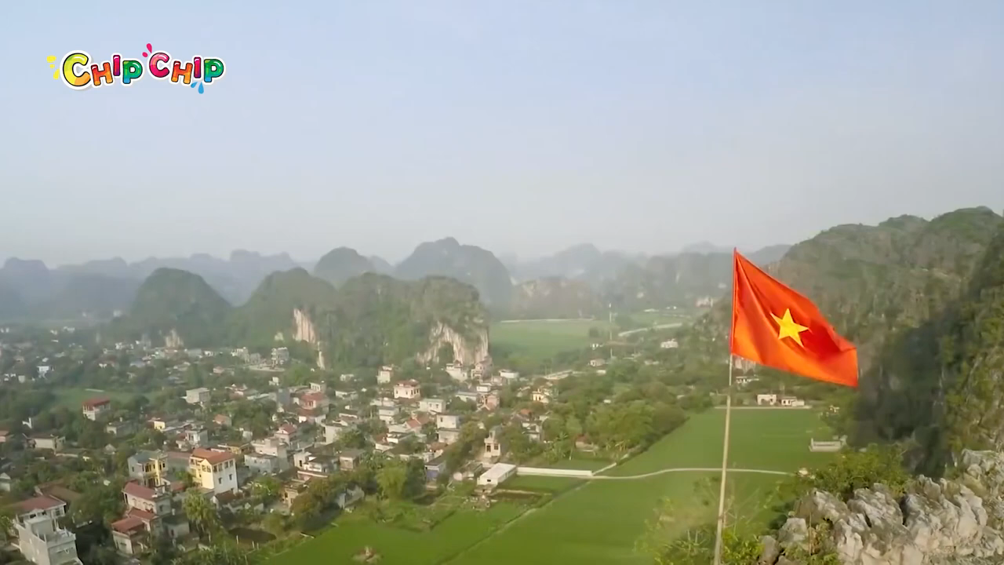


KHỞI ĐỘNG
Các em xem video bài hát Quê hương tươi đẹp ở bên, sau đó mô tả lại những cảnh đẹp có trong bài hát.
Lưu ý: Mô tả cảnh quan thông qua từ ngữ.

Slide 3






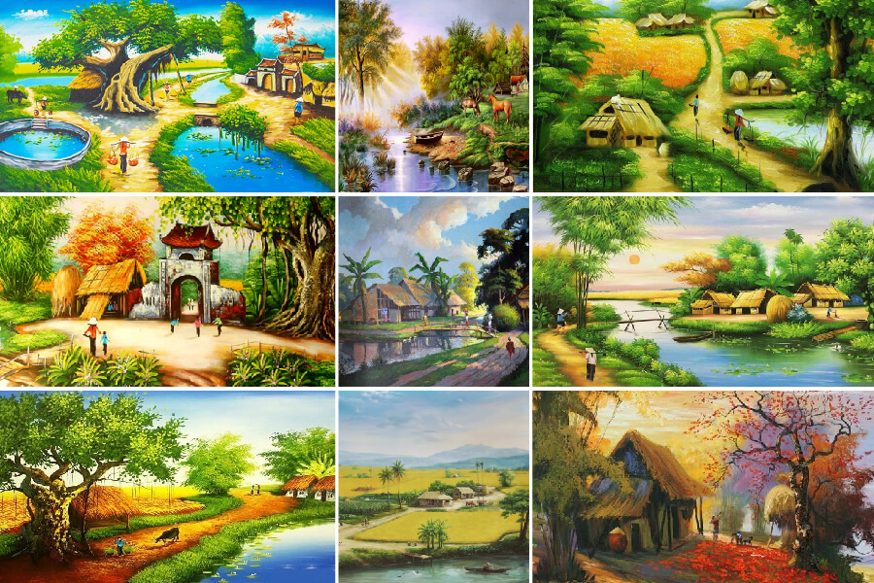

KẾT LUẬN
Ca khúc ngợi ca vẻ đẹp thơ mộng, trù phú của quê hương Việt Nam. Mỗi vùng miền của Việt Nam lại có những nét đẹp riêng.

Slide 4


CHỦ ĐỀ.
QUÊ HƯƠNG EM TƯƠI ĐẸP
Tuần 28 – Tiết 2:
Xây dựng hành trình trải nghiệm

Slide 5




NỘI DUNG BÀI HỌC
Hoạt động 1: Chia sẻ những trải nghiệm cá nhân về cảnh quan thiên nhiên ở địa phương
Hoạt động 2: Xây dựng Hành trình trải nghiệm để giới thiệu về cảnh quan thiên nhiên ở địa phương

Slide 6


Hoạt động 1:
Chia sẻ những trải nghiệm cá nhân về cảnh quan thiên nhiên ở địa phương

Slide 7



HOẠT ĐỘNG NHÓM
Cả lớp chia thành các nhóm và mỗi thành viên của nhóm nhận một tấm thẻ, bìa để ghi lại thông tin về một cảnh quan thiên nhiên mà mình biết:
Tên cảnh quan
Dạng cảnh quan
Những trải nghiệm thực tế về cảnh quan,...

Slide 8



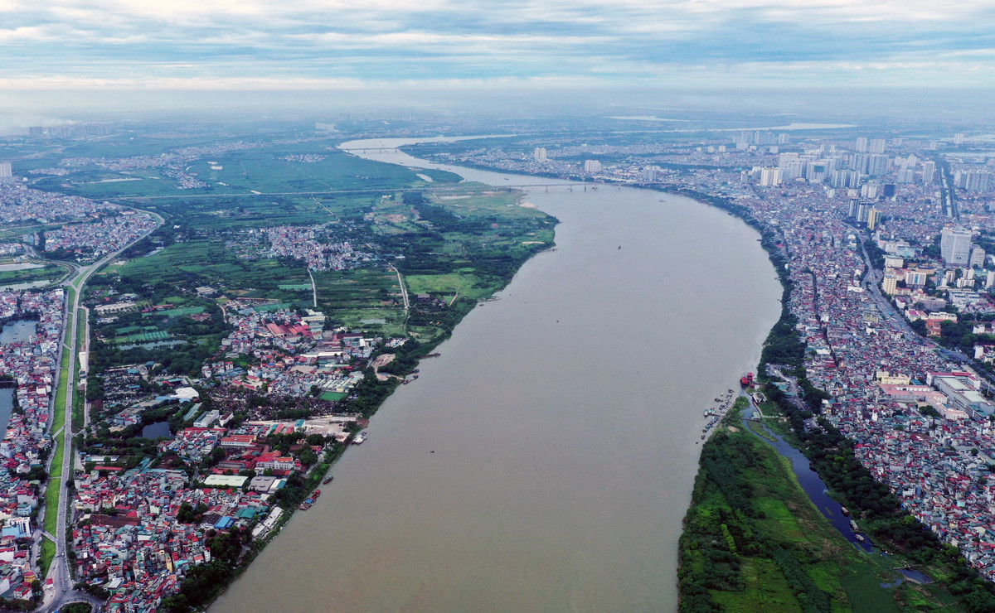
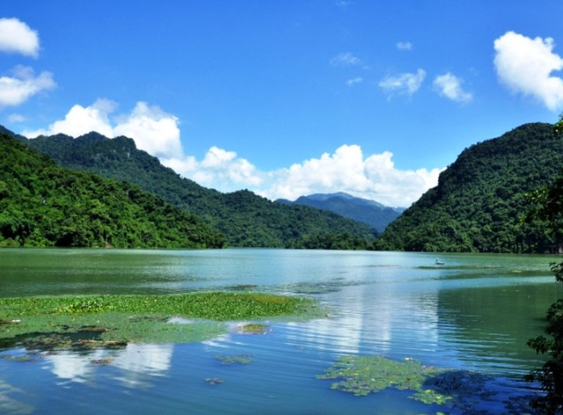
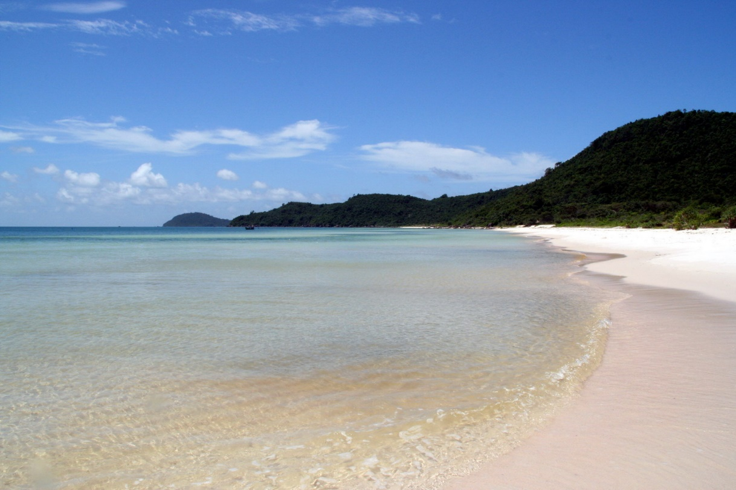
GỢI Ý THAM KHẢO
Các em chọn một số cảnh quan dưới đây như:
Sông
Hồ
Biển

Slide 9
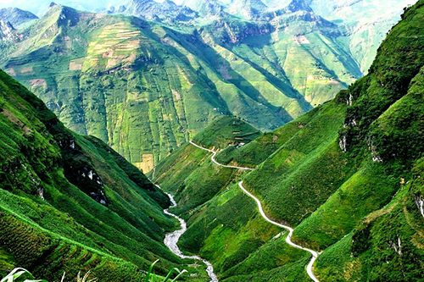
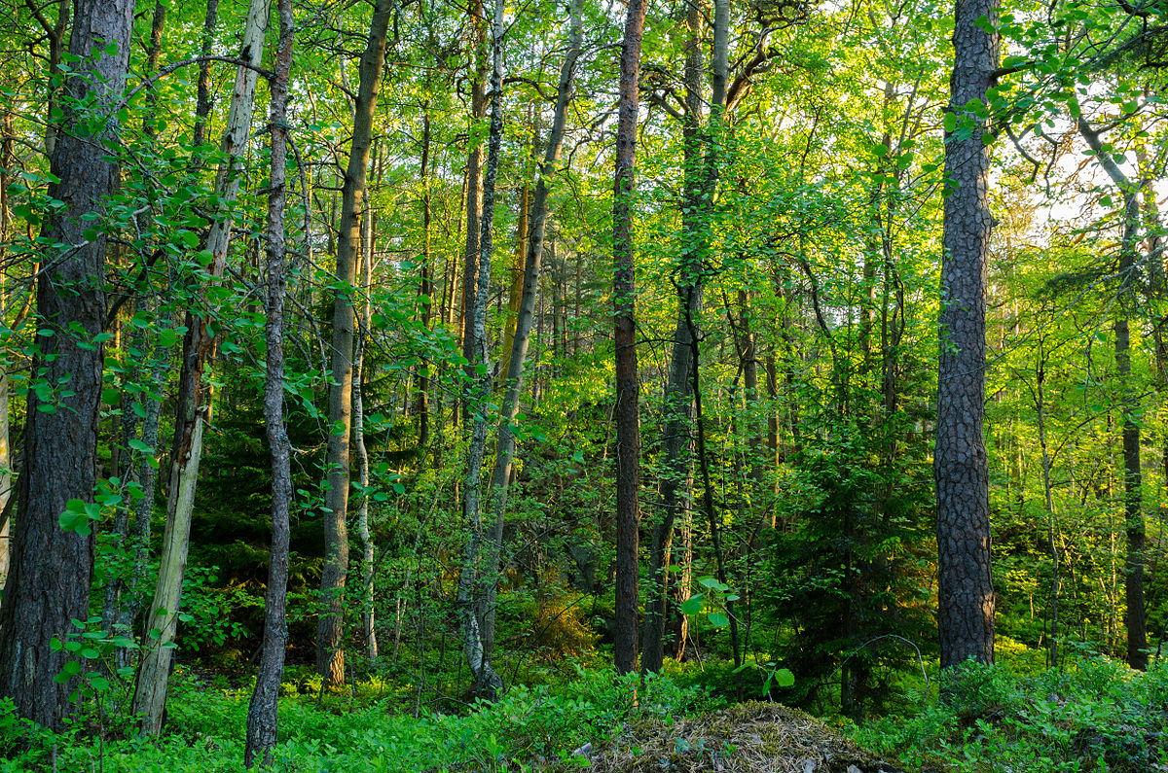
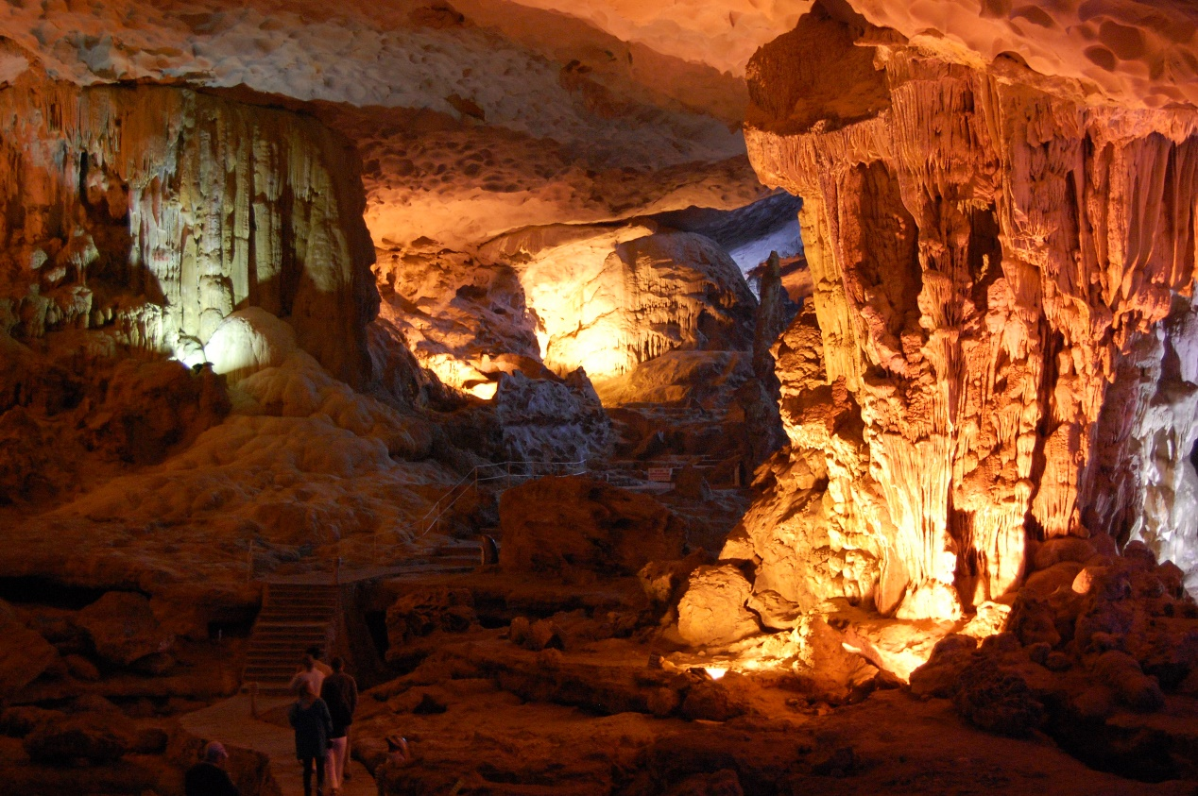
GỢI Ý THAM KHẢO
Các em có thể chọn một số cảnh quan như:
Đồi núi
Rừng
Hang động

Slide 10

Các em hãy quan sát một số hình ảnh tham khảo cho sẵn dưới đây và nhận diện các địa điểm có trong tranh
Yêu cầu

Slide 11
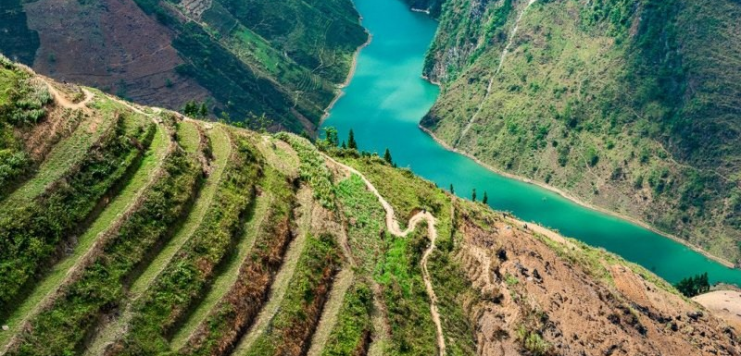
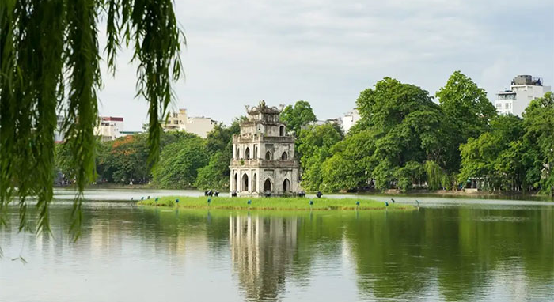
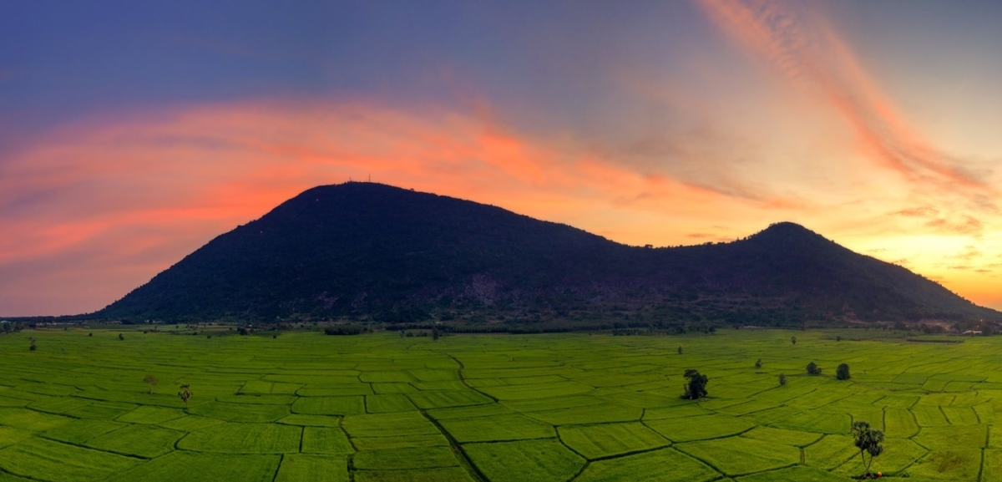
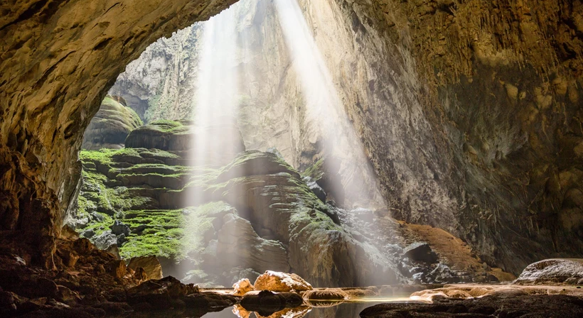
Hình 1: Khúc sông Nho Quế (Hà Giang)
Hình 2: Hồ Gươm (Hà Nội)
Hình 3: Ngọn núi Bà Đen (Tây Ninh)
Hình 4: Hang Sơn Đoòng (Quảng Bình)

Slide 12


HOẠT ĐỘNG NHÓM
Sau khi ghi lại thông tin và quan sát hình ảnh, thành viên các nhóm thực hiện việc chia sẻ thông tin trong nhóm.
Lưu ý: Những thành viên cùng chia sẻ một cảnh quan có thể so sánh, bổ sung thông tin cho nhau.

Slide 13




LÀM VIỆC THEO NHÓM
Sau khi chia sẻ thông tin, các nhóm chọn ra ba cảnh quan thiên nhiên tiêu biểu của nhóm để xây dựng Hành trình trải nghiệm.

Slide 14





KẾT LUẬN
Mỗi người đều có cảm nhận riêng về cảnh quan thiên nhiên, chúng ta có thể chia sẻ cảm nhận ấy với mọi người khuyến khích người khác đến để trải nghiệm trực tiếp.

Slide 15
Hoạt động 2:
Xây dựng Hành trình trải nghiệm để giới thiệu về cảnh quan thiên nhiên ở địa phương

Slide 16



HOẠT ĐỘNG NHÓM
Các nhóm thảo luận với nhau về cách xây dựng Hành trình trải nghiệm theo hướng dẫn cho sẵn dưới đây:

Slide 17




Hướng dẫn thực hiện
Vị trí các cảnh quan
Xác định các thông tin cần đưa vào Hành trình
Đặc điểm nổi bật của cảnh quan: vùng núi, vùng đồng bằng, sông suối, hồ nước, ven biển,...;

Slide 18
Hướng dẫn thực hiện
Những điểm cần lưu ý trải nghiệm khi đến thăm cảnh quan đó
Xác định các thông tin cần đưa vào Hành trình
Những điều cần lưu ý về phương tiện di chuyển, cách thức đặt về phòng nghỉ, mua sắm, ăn uống,...

Slide 19

Hướng dẫn thực hiện
Xác định thứ tự các cảnh quan đó trên Hành trình trải nghiệm theo logic ưu tiên trình tự
Từ gần tới xa
Từ vùng cao tới vùng thấp hoặc ngược lại;..

Slide 20



Hướng dẫn thực hiện
Xác định nguồn thông tin có thể tham khảo thêm
Hỏi người thân
Đọc sách báo
Tìm kiếm trên mạng
Thống nhất cách vẽ sơ đồ Hành trình trải nghiệm

Slide 21

Các nhóm hãy phân công nhiệm vụ tìm hiểu thông tin cho từng thành viên hoặc cặp đôi, nhóm nhỏ ba thành viên.
Lưu ý: Mỗi nhóm phụ trách một mảng thông tin (phương tiện đi lại, cách đặt phòng nghỉ, ăn uống,...)
Hoạt động nhóm

Slide 22



KẾT LUẬN
Chúng ta cần tận dụng mọi nguồn thông tin để dựa vào Hành trình trải nghiệm của minh nhằm lôi cuốn được khách du lịch.
Mỗi nhóm cần suy nghĩ thêm về hình thức thể hiện các thông tin trong hành trình.

Slide 23


Ôn lại các kiến thức đã học hôm nay.
Thực hiện những nhiệm vụ đã được phân công.
Chuẩn bị dụng cụ để xây dựng Hành trình trải nghiệm trong buổi tới.
HƯỚNG DẪN VỀ NHÀ

Slide 24
CẢM ƠN TẤT CẢ CÁC EM ĐÃ LẮNG NGHE, HẸN GẶP LẠI!

